Slide 1
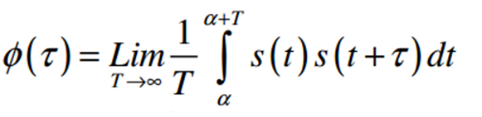
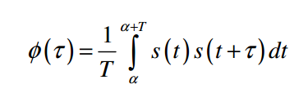
Kíp 1 : OFDMA, WCDMA,TDMA
Hàm tự tương quan ACF:

Slide 2
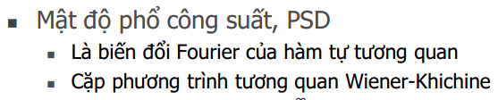
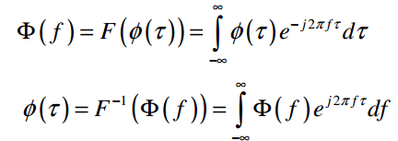

Slide 3
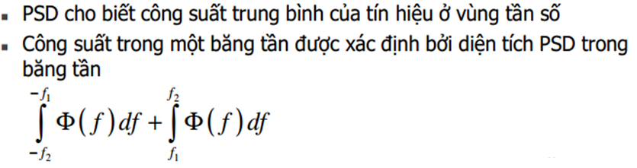
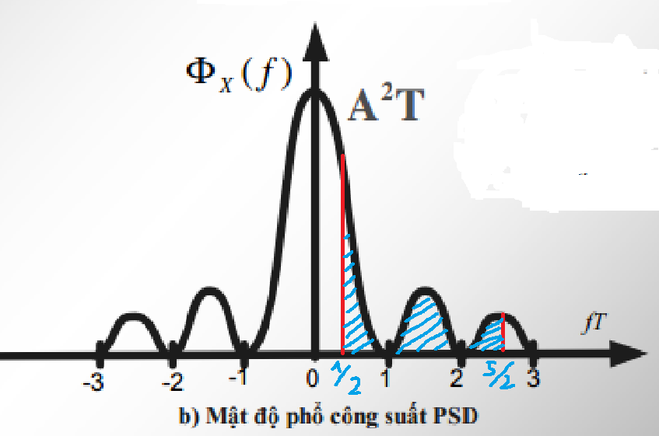
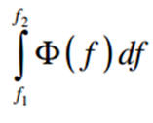
Với f₁ = ½
f₂= 5/2
ϕ(f)=A²Tsinc²(fT)

Slide 4
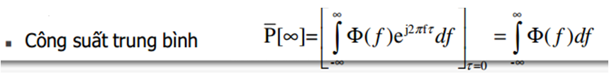
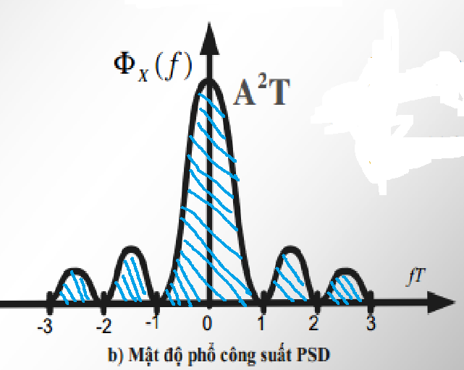

Slide 5
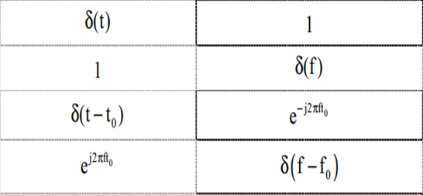

Slide 6
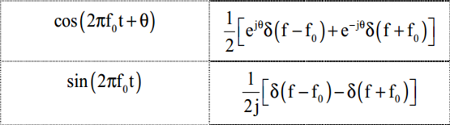
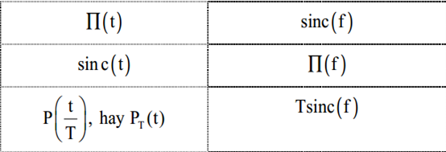

Slide 7
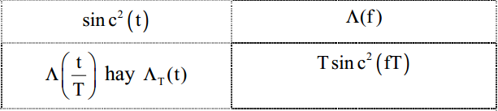

Slide 8
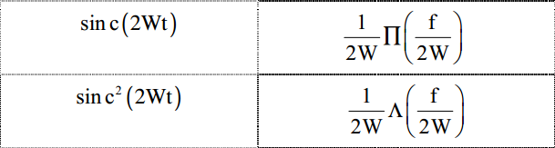

Slide 9
BT 1:
Cho hàm tín hiệu dưới đây : s(t)=Acos(2πf₁t+ θ) .
Tìm :
Hàm tự tương quan ACF.
Hàm mật độ phổ công suất PSD.
Công suất trung bình.

Slide 10
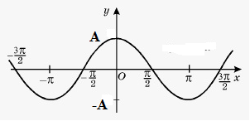
s(t)=Acos(2πf₁t+ θ) .

Slide 11
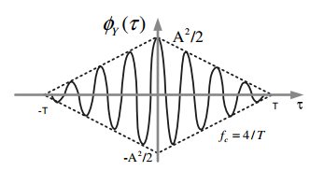
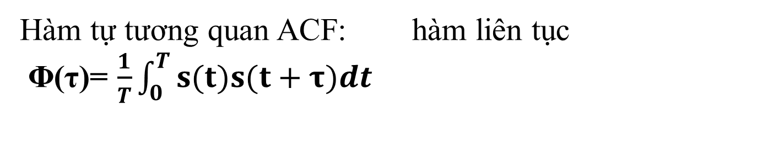
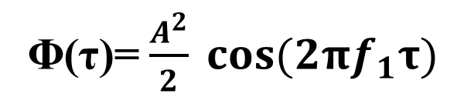
Hàm tự tương quan ACF: hàm liên tục
Φ(τ)= $\frac{1}{T}\int_{0}^{T}{s(t)s(t+τ)dt}$
Φ(τ)= $\frac{A^{2}}{T}\int_{0}^{T}{cos(2πf_{1}t+θ)cos(2πf_{1}(t+τ)+θ)dt}$
Φ(τ)=$\frac{A^{2}}{2} cos(2πf_{1}τ)$

Slide 12
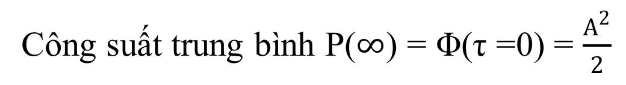
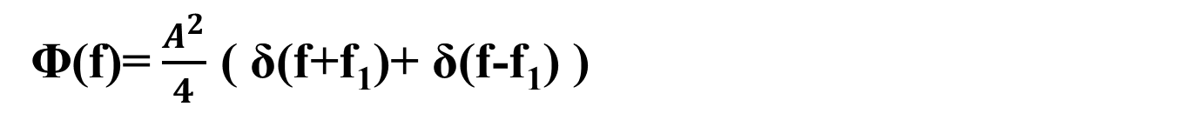
Mật độ phổ công suất PSD : Φ(f)=F(Φ(τ))
Φ(f)=$\frac{A^{2}}{4}$ ( δ(f+f₁)+ δ(f-f₁) )
A²/4
-f1
0
f1
Công suất trung bình P($∞$) = Φ(τ =0) = $\frac{A^{2}}{2}$

Slide 13
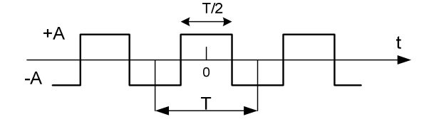
BT 2:
Cho dãy xung chữ nhật biên độ ±A, chu kỳ T như ở hình vẽ dưới đây
a)Tìm biến đổi Fourier. b) Tìm mật độ phổ công suất PSD. c) Tìm hàm tự tương quan ACF. d) Tìm công suất trung bình.

Slide 14
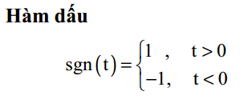
x(t)=Acos(2πf₁t+ θ) .
Dạng tín hiệu s(t) = sgn(cos(2πf_{c}t))

Slide 15
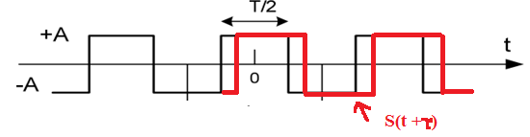
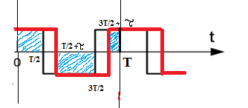
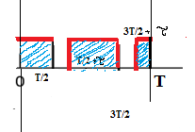
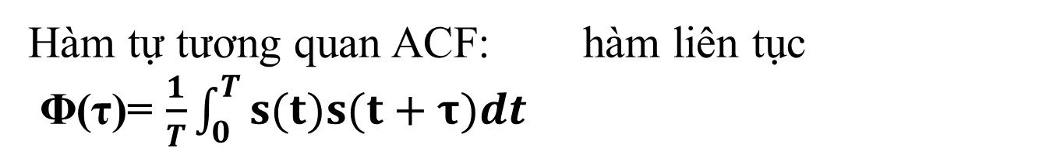
Hàm tự tương quan ACF: hàm liên tục
Φ(τ)= $\frac{1}{T}\int_{0}^{T}{s(t)s(t+τ)dt}$

Slide 16
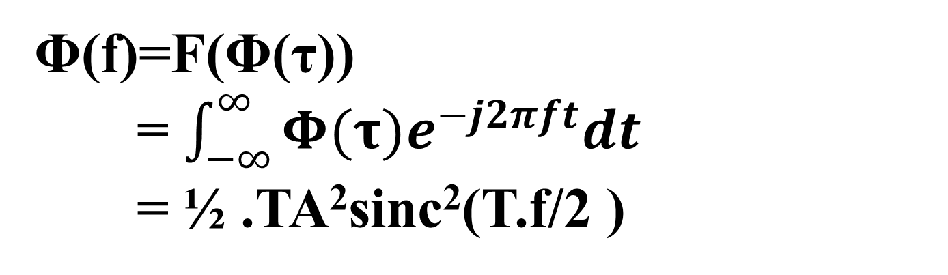
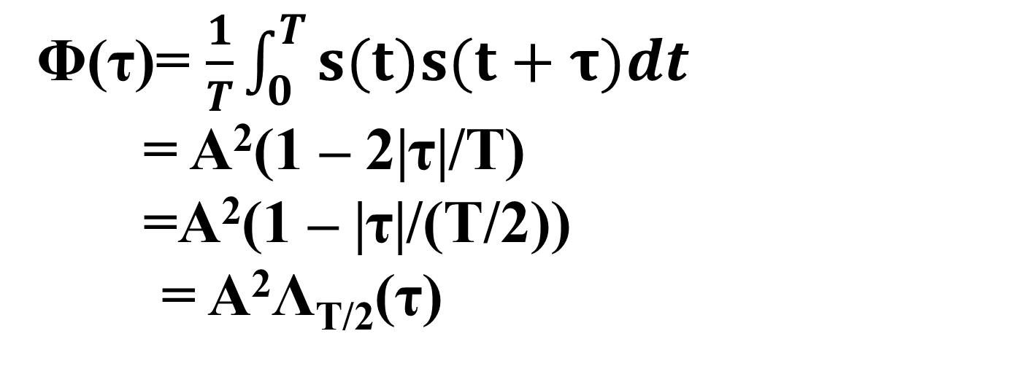
Φ(τ)= $\frac{1}{T}\int_{0}^{T}{s(t)s(t+τ)dt}$
= A²(1 – 2|τ|/T)
=A²(1 – |τ|/(T/2))
= A²Λ_{T/2}(τ)
Φ(f)=F(Φ(τ))
= $\int_{−∞}^{∞}{Φ(τ)e^{−j2πft}dt}$
= ½ .TA²sinc²(T.f/2 )

Slide 17

BT 3:
Cho dẫy xung X(t) là quá trình ngẫu nhiên được biểu diễn theo công thức sau:
trong đó Ak={+A,-A} với xác xuất xuất hiện +A và -A bằng nhau và bằng 1/2. Tìm: a) Hàm tự tương quan ACF. b) Hàm mật độ phổ công suất PSD. c) Công suất trung bình.

Slide 18
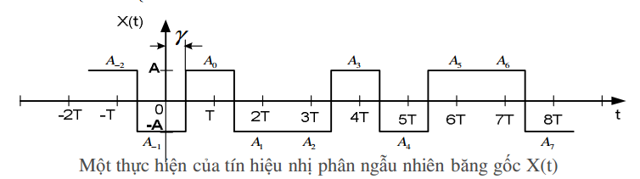

Slide 19
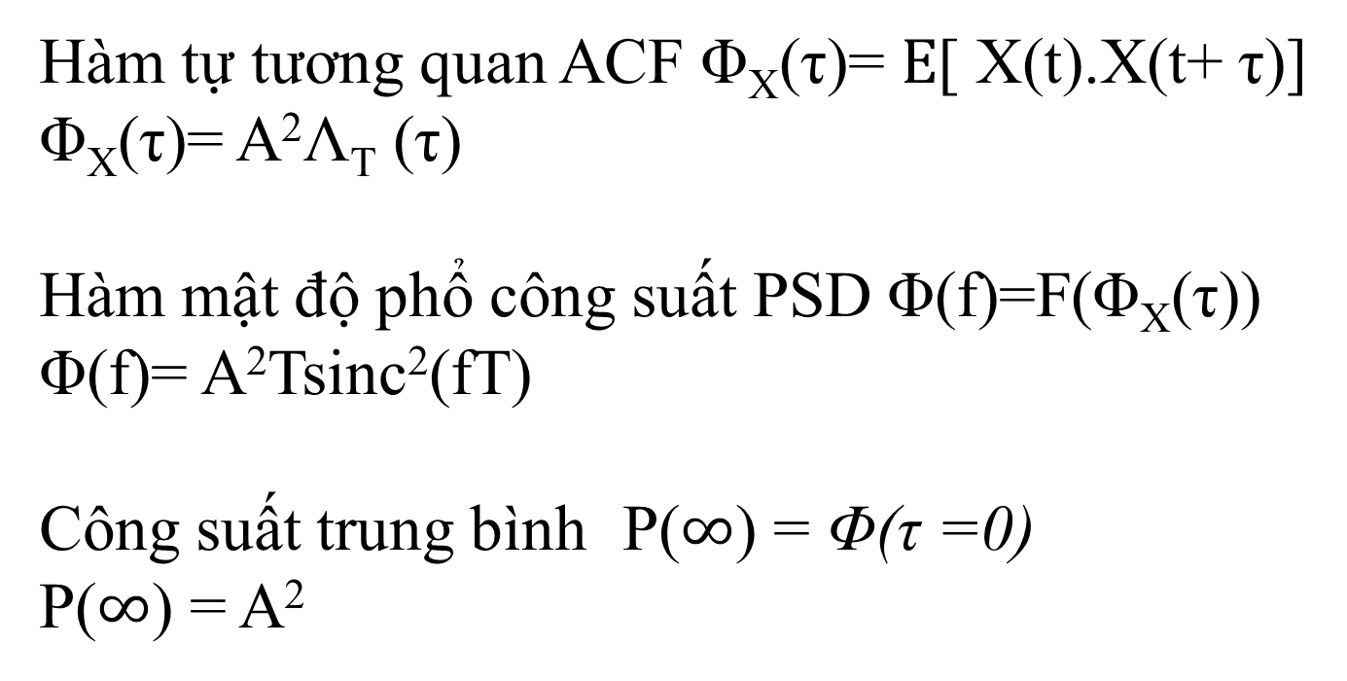
Hàm tự tương quan ACF Φ_{X}(τ)= $E$[ X(t).X(t+ τ)]
Φ_{X}(τ)= A²Λ_{T} (τ)
Hàm mật độ phổ công suất PSD Φ(f)=F(Φ_{X}(τ))
Φ(f)= A²Tsinc²(fT)
Công suất trung bình P($∞$) = Φ(τ =0)
P($∞$) = A²

Slide 20
Bài 4
Một đường truyền dẫn băng gốc trong đó mỗi ký hiệu truyền được 2 bit có thừa số dốc α=1. Nếu tốc độ số liệu cần truyền là 9600 bps, tìm:
a) Tốc độtruyền dẫn băng gốc
b) Băng thông Nyquist băng gốc
a) Tốc độ truyền dẫn băng thông
b) Băng thông Nyquist băng thông

Slide 21
Bộ điều chế M mức
Tín hiệu băng gốc
Tín hiệu băng thông
Máy phát
1 bít băng gốc log₂M bít băng thông
VD:
QPSK :với 2 bít đầu vào cho 4 trạng thái sóng mang tương đương với 1 tín hiệu ( tốc độ ký hiệu tăng 2 so với tốc độ bít đầu vào )

Slide 22
Với tín hiệu băng gốc :
Tốc độ truyền dẫn trong trường hợp băng gốc là :
R_{s}= R_{b}/k = 9600/2 = 4800 (sps)
Băng thông Nyquist trong trường hợp truyền dẫn băng gốc: α =1
B_{N} = f₀.(1+α)/2 = R_{s}.(1+α)/2 = 4800 HZ
Tín hiệu băng gốc
Máy phát
Tốc độ dữ liệu
2 bít dữ liệu 1 tín hiệu băng gốc

Slide 23
Với tín hiệu băng thông :
Tốc độ tín hiệu băng gốc bằng tín hiệu cần truyền
Tốc độ truyền dẫn trong trường hợp băng thông là :
R_{s}= R_{b}.k = 9600.2 = 19200 (sps)
Băng thông Nyquist trong trường hợp truyền dẫn băng gốc: α =1
B_{N} = f₀.(1+α)/2 = R_{s}.(1+α) = 38400 HZ
Tín hiệu băng thông
Máy phát
Tốc độ dữ liệu
1 bít băng gốc 2 bít băng thông

Slide 24
BT 6:
Một hệ thống BPSK nhất quán hoạt động liên tục mắc lỗi trung bình 50000 bit lỗi trên một ngày. R_{b}=10000bps, N₀=10⁻¹⁰WHz⁻¹
a) Tìm xác suất lỗi bit
b) Tìm công suất thu tương ứng để được xác suất lỗi bit như a)

Slide 25
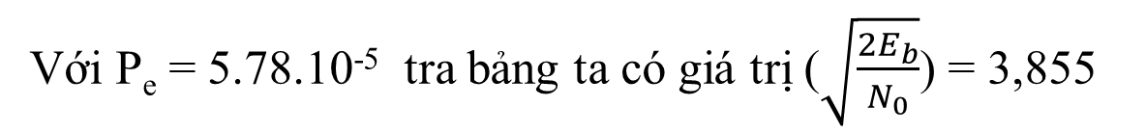
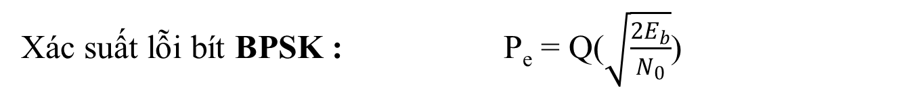
Xác suất lỗi bít : P_{e} = số bít lỗi / tổng số bít phát đi
P_{e} = 50000/(10000.60.60.24) = 5.78.10⁻⁵
Năng lượng tín hiệu: E_{b}= P/R_{b} với điều chế M-PSK
Xác suất lỗi bít BPSK : P_{e} = Q($\sqrt{\frac{2E_{b}}{N_{0}}}$)
Với P_{e} = 5.78.10⁻⁵ tra bảng ta có giá trị ($\sqrt{\frac{2E_{b}}{N_{0}}}$) = 3,855
E_{b} = P/R_{b} nên P = 7,43.10⁻⁶ (w)

Slide 26
BT 8:
Cho hai máy thu hệ thống truyền dẫn 16-QAM và QPSK nhất quán với các tham số sau: công suất thu trung bình P_{avr}=10⁻⁵W ; R_{b}=5000bps; N₀=10⁻¹⁰WHz⁻¹.
a) Tìm xác suất lỗi trong hai hệ thống
b) Tìm băng thông Nyquist của hai hệ thống khi hệ số dốc α=0,2

Slide 27


Xác suất lỗi của mô hình điều chế M-QAM
Năng lượng bít
Năng lượng tín hiệu: E_{o}= P/R_{s}

Slide 28
Tốc độ ký hiệu 16-QAM là :
R_{s}(16-QAM) = R_{b}.log₂(16)= 20000 sps
Năng lượng tín hiệu trung bình 16-QAM bằng :
E_{o} = P_{avr} / R_{s} = 5.10⁻¹⁰
Năng lượng bít trung bình 16-QAM bằng :
E_{av} = (M-1).E_{o}/3 = (16-1).E_{o}/3 =2,5.10⁻⁹
Xác suất lỗi của 16-QAM là :
Pe = 4.( 1 - ¼ ) . Q (2,23) = 3,861.10⁻²
Băng thông Nyquist trong trường hợp truyền dẫn 16-QAM:α =0,2
B_{N} = f₀.(1+α)/2 = R_{s}.(1+0,2) = 24000 HZ

Slide 29
Tốc độ ký hiệu QPSK là :
R_{s}(QPSK) = R_{b}.log₂(4)= 10000 sps
Năng lượng tín hiệu trung bình QPSK bằng :
E_{o} = P_{avr} / R_{s} = 1.10⁻⁹
Năng lượng bít trung bình QPSK bằng :
E_{b} = E_{o}/log₂4 = E_{o}/2= 5.10⁻¹⁰
Xác suất lỗi của QPSK là :
Pe = Q (3,16) = 7,9.10⁻⁴
Băng thông Nyquist trong trường hợp truyền dẫn QPSK: α =0,2
B_{N} = f₀.(1+α)/2 = R_{s}.(1+0,2) = 12000 HZ

Slide 30
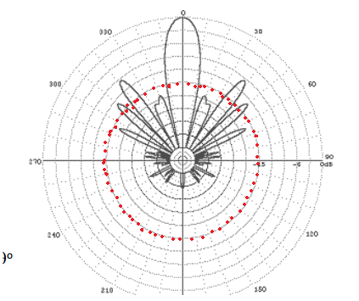
Lp
Máy phát
Máy thu
EIRP :Là công suất bức xạ tương đương của một anten vô hướng để có thể đạt được cường độ trường tại điểm thu bằng với khi dùng anten có hướng

Slide 31
EIRP(công suất phát xạ đẳng hướng):
EIRP = P_{tx}.G₁ / L_{rf1}.L_{ph1}
(không nói gì coi mẫu bằng 1)
Công suất thu P_{RX} :
P_{RX} = P_{TX} .G1.G2 / ( L_{p}.L_{rf1}.L_{ph1} .L_{rf2}.L_{ph2})
Tổn hao đường truyền
L_{p} : L_{p} = (4.π.d)² / λ
( d là cự ly truyền dẫn ).
Lp(dB)= 92,5+20lg(f_{GHz}) +20 lg (d_{km})
Sử dụng công thức dưới là chủ yếu

Slide 32
Công suất tạp âm nhiệt : N= k.T.Δf
Anten Thu
N_{a}
N_{i}
N_{out}
Bộ khuếch đại G
Bộ tiền khuếch đại
Đầu ra khuếch đại
Mật độ phổ công suất tạp âm:
N_{o}= N / Δf = kT

Slide 33
Anten Thu
Bộ khuếch đại
N_{i}
N_{out}
Hệ số tạp âm :
NF = SNR_{in} / SNR_{out}
Trong đó SNR_{in} = P_{i}/N_{i} , SNR_{out} = P_{out}/N_{out}

Slide 34
Anten Thu
N_{i}
Bộ khuếch đại
Công suất tạp âm nguồn (vào ) N_{i} = k.T_{A}. Δf
T_{A} là nhiệt độ tạp âm anten

Slide 35
Anten Thu
N_{a}
N_{i}
N_{out}
Bộ khuếch đại
N_{ai}
N_{i}
N_{out}
G
Công suất tạp âm phần tử thu :
N_{out} = G ( N_{I} + N_{ai}) trong đó N_{ai} = N_{a}/G
Nhiệt độ tạp âm phần tử thu T_{R}=(NF-1).290

Slide 36
N_{ai} = (NF-1).N_{i}= k.T_{R}.Δf
Anten Thu
T_{R}
T_{A}
T_{s}
Bộ khuếch đại
Nhiệt độ tạp âm hệ thống T_{S} = T_{A}+T_{R}

Slide 37
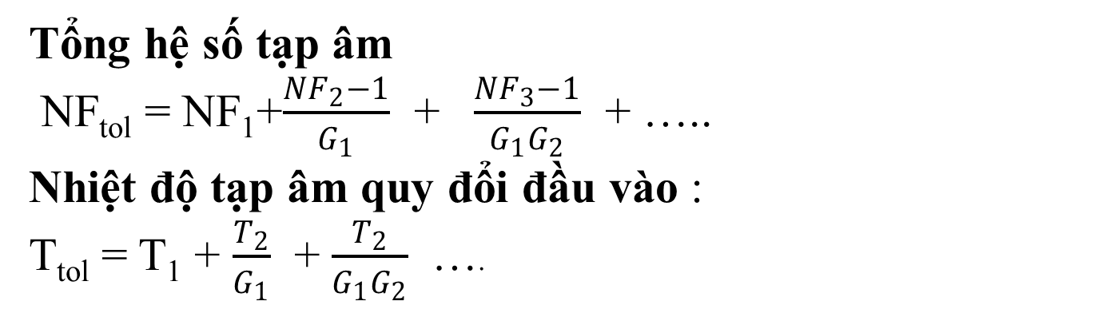
Anten Thu
Bộ khuếch đại 1
Bộ khuếch đại 2
Bộ khuếch đại 3
Tổng hệ số tạp âm
NF_{tol} = NF₁+$\frac{{NF}_{2}−1}{G_{1}}$ + $\frac{{NF}_{3}−1}{G_{1}G_{2}}$ + …..
Nhiệt độ tạp âm quy đổi đầu vào :
T_{tol} = T₁ + $\frac{T_{2}}{G_{1}}$ + $\frac{T_{2}}{G_{1}G_{2}}$ ….

Slide 38
BT 11:
Một hệ thống vô tuyến số có công suất phát 3 W, tần số phát 2 GHz, anten phát và anten thu có đường kính 1 m và hiệu suất anten 0,55.
Tính hệ số khuyếch đại anten.
Tính EIRP theo dBW.
Tính công suất thu theo dBW nếu cự ly thông tin 10 km và chỉ có suy hao không gian tự do
Tóm Tắt

Slide 39
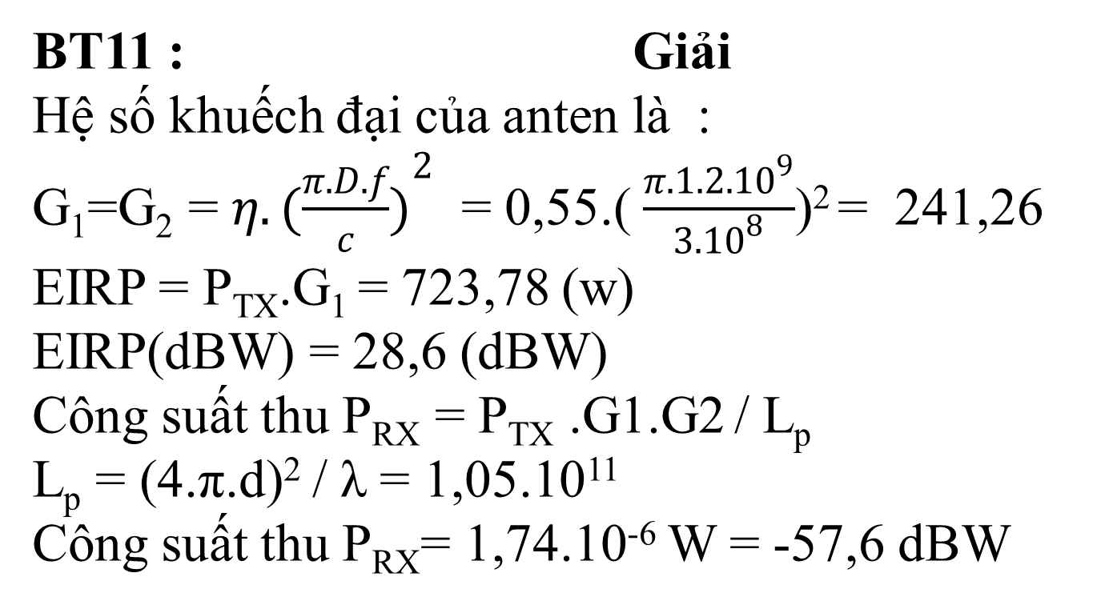
BT11 : Giải
Hệ số khuếch đại của anten là :
G₁=G₂ = ${η.(\frac{π.D.f}{c})}^{2}$ = 0,55.($\frac{π.1.2.{10}^{9}}{3.{10}^{8}}$)² = 241,26
EIRP = P_{TX}.G₁ = 723,78 (w)
EIRP(dBW) = 28,6 (dBW)
Công suất thu P_{RX} = P_{TX} .G1.G2 / L_{p}
L_{p} = (4.π.d)² / λ = 1,05.10¹¹
Công suất thu P_{RX}= 1,74.10⁻⁶ W = -57,6 dBW

Slide 40
BT 13:
Một bộ khuyếch đại có hệ số tạp âm 4dB, băng thông 500 KHz và trở kháng vào 50 Ôm. Tính điện áp tín hiệu đầu vào cần thiết để được SNRout đầu ra bằng 1, khi đầu vào bộ khuyếch đại được nối đến điện trở 50 Ôm tại nhiệt độ 290K.

Slide 41
BT13 : Giải
Công suất tạp âm đầu vào
N_{i} = kT_{i}Δf = 1,38.10⁻²³.290.500.10³ = 2.10⁻¹⁵ (w)
,Tỷ số tín hiệu trên tạp âm đầu vào :
SNR_{in}= NF.SNR_{out} =10^{0,4.}1 = 2,5
Công suất tín hiệu đầu vào tính như sau :
P_{i}/N_{i} = 2,5 suy ra P_{i} = 5.10⁻¹⁵
Ta lại có P_{i} = (U_{i})² / R suy ra U_{i} = 0,5 .10⁻⁶ V

Slide 42
BT 12:
Một hệ thống vệ tinh quảng bá có EIRP=57dBW, tần số 12,5GHz, chỉ có tổn hao không gian tự do, tốc độ tín hiệu số bằng 5.10⁷bps. Máy thu nóc nhà có nhiệt độ tạp âm T=600K và đòi hỏi tỷ số tín hiệu trên tạp âm E_{b}/N₀=10 dB. Tìm bán kính chảo anten thu tối thiểu để đáp ứng yêu cầu trên.

Slide 43
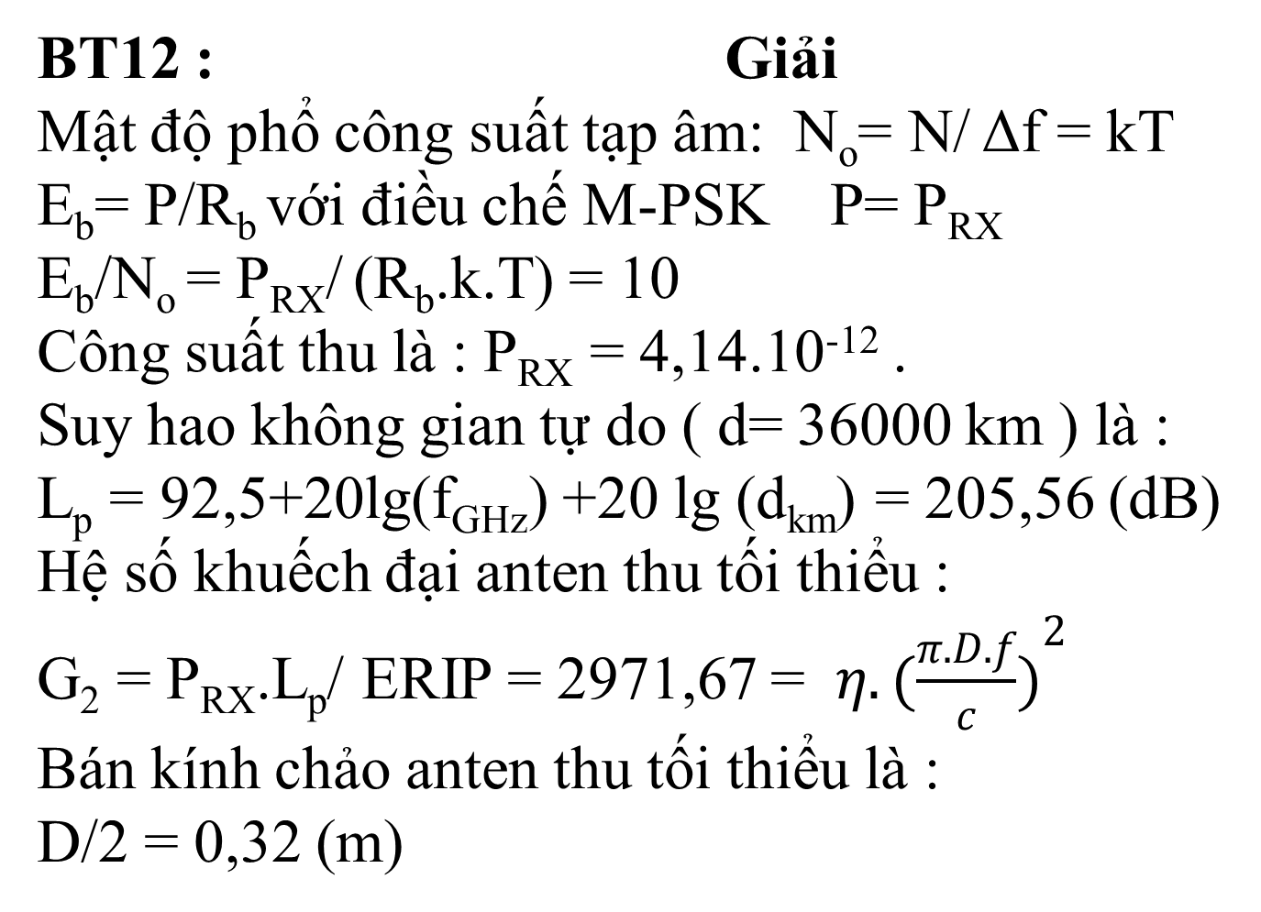
BT12 : Giải
Mật độ phổ công suất tạp âm: N_{o}= N/ Δf = kT
E_{b}= P/R_{b} với điều chế M-PSK P= P_{RX}
E_{b}/N_{o} = P_{RX}/ (R_{b}.k.T) = 10
Công suất thu là : P_{RX} = 4,14.10⁻¹² .
Suy hao không gian tự do ( d= 36000 km ) là :
L_{p} = 92,5+20lg(f_{GHz}) +20 lg (d_{km}) = 205,56 (dB)
Hệ số khuếch đại anten thu tối thiểu :
G₂ = P_{RX}.L_{p}/ ERIP = 2971,67 = ${η.(\frac{π.D.f}{c})}^{2}$
Bán kính chảo anten thu tối thiểu là :
D/2 = 0,32 (m)

Slide 44
BT 14:
Bộ tiền khuyếch đại máy thu có hệ số tạp âm 13 dB, khuyếch đại 60 dB và băng thông 2MHz. Nhiệt độ tạp âm anten 490K và công suất đầu vào là 10⁻¹²W.
a) Tìm nhiệt độ tạp âm bộ tiền khuyếch đại theo Kelvin
b) Tìm nhiệt độ hệ thống theo Kelvin
c) Tìm SNR_{out} theo dB

Slide 45
BT14 : Giải
Nhiệt độ bộ tạp âm bộ tiền khuếch đại
T_{R}=(NF-1).290 = (101,3-1).290 = 5496,26 (K)
Nhiệt độ hệ thống :
T_{S} = T_{A}+T_{R} = 5496,26 + 490 = 5986,26 (K)
SNR_{out} =SNR_{in} /NF=P_{i}/NF.N_{i} = P_{i}/(NF.k.T_{i}.Δf)
=10⁻¹²/(10^{1,3}.1,38.10⁻²³.490.2.10⁶) = 3,71
SNR_{out} = 5,7 dB

Slide 46
BT 15:
Một máy thu gồm ba tầng: tầng vào là bộ tiền khuyếch đại có hệ số khuyếch đại 20 dB và hệ số tạp âm 6dB. Tầng thứ hai là cáp nối với tổn hao 3 dB. Tầng ngoài cùng là bộ khuyếch đại có hệ số khuyếch đại 60 dB và hệ số tạp âm 16 dB.
a) Tìm hệ số tạp âm tổng của máy thu
b) Lặp lại a) khi loại bỏ bộ tiền khuyếch đại

Slide 47
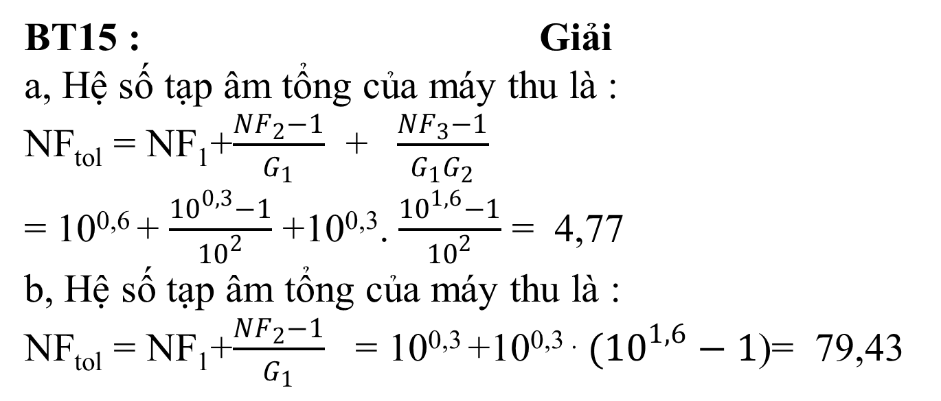
BT15 : Giải
a, Hệ số tạp âm tổng của máy thu là :
NF_{tol} = NF₁+$\frac{{NF}_{2}−1}{G_{1}}$ + $\frac{{NF}_{3}−1}{G_{1}G_{2}}$
= 10^{0,6} + $\frac{{10}^{0,3}−1}{{10}^{2}}$ +10^{0,3}. $\frac{{10}^{1,6}−1}{{10}^{2}}$ = 4,77
b, Hệ số tạp âm tổng của máy thu là :
NF_{tol} = NF₁+$\frac{{NF}_{2}−1}{G_{1}}$ = 10^{0,3} +10^{0,3 .} $({10}^{1,6}−1$)= 79,43

Slide 48
BT 5:
Cho một chuỗi nhị phân dài vô tận có phân bố 1 và 0 ngẫu nhiên đi qua kênh AWGN. Tìm xác suất lỗi xung khi: Các xung là NRZ đơn cực {0,A} với SNR=10dB.

Slide 49

trong đó Ak={0,+A} với xác xuất xuất hiện +A và 0 bằng nhau và bằng 1/2.

Slide 50
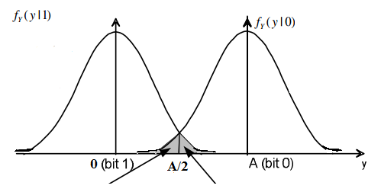
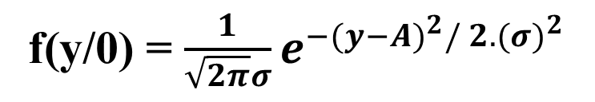
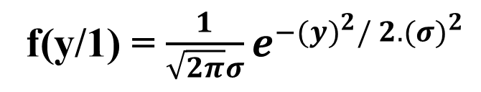
HÀm mật độ phổ xác suất của 2 mức tín hiệu tại điểm y
f(y/0) = $\frac{1}{\sqrt{2π}σ}e^{−{(y−A)}^{2}/ {2.(σ)}^{2}}$
f(y/1) = $\frac{1}{\sqrt{2π}σ}e^{−{(y)}^{2}/ {2.(σ)}^{2}}$

Slide 51
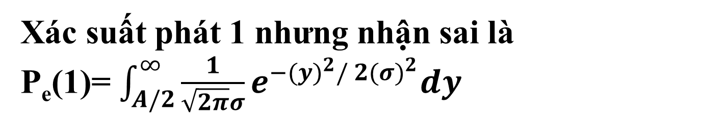
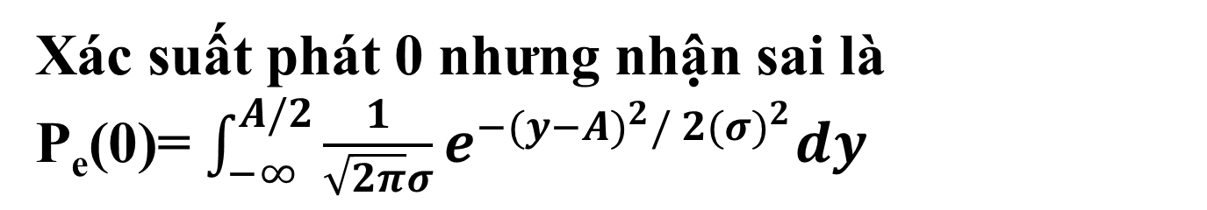
Xác suất phát 0 nhưng nhận sai là
P_{e}(0)= $\int_{−∞}^{A/2}{\frac{1}{\sqrt{2π}σ}}e^{−{(y−A)}^{2}/ {2(σ)}^{2}}dy$
Xác suất phát 1 nhưng nhận sai là
P_{e}(1)= $\int_{A/2}^{∞}{\frac{1}{\sqrt{2π}σ}}e^{−{(y)}^{2}/ {2(σ)}^{2}}dy$

Slide 52
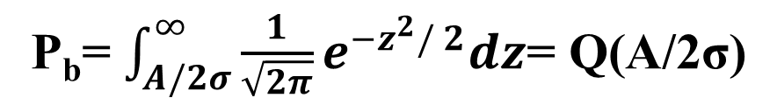
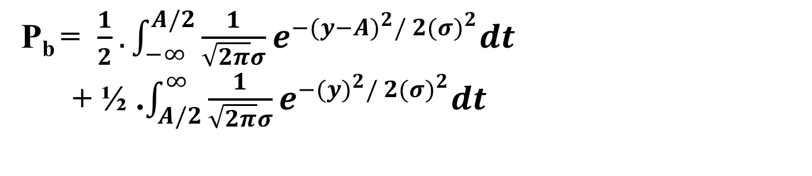
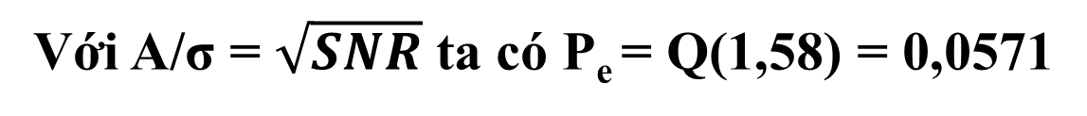
Xác suất lỗi bít trung bình là :
P_{b} = P_{o}.P_{e}(0)+P₁.P_{e}(1) Với P_{o}=P₁ = ½
P_{b} = $\frac{1}{2}.\int_{−∞}^{A/2}{\frac{1}{\sqrt{2π}σ}}e^{−{(y−A)}^{2}/ {2(σ)}^{2}}dt$
+ ½ .$\int_{A/2}^{∞}{\frac{1}{\sqrt{2π}σ}}e^{−{(y)}^{2}/ 2{(σ)}^{2}}dt$
Đặt y/σ = z
P_{b}= $\int_{A/2σ}^{∞}{\frac{1}{\sqrt{2π}}}e^{−z^{2}/ 2}dz$= Q(A/2σ)
Với A/σ = $\sqrt{SNR}$ ta có P_{e} = Q(1,58) = 0,0571

Slide 53
BT 30:
Cho một tín hiệu bốn mức si={-3a/2, -a/2, a/2, 3a/2}, i=1, 2, 3, 4 với thời gian truyền mỗi mức là T. Giả sử mỗi mức của tín hiệu s_{i} truyền hai bit tương ứng như sau {00,01,11,10}. a) Tìm vectơ đơn vị và biểu diễn tín hiệu trong không gian tín hiệu.
b) Tìm xác suất có điều kiện thu sai các cặp bit: 00;01;11;10.
c) Giả sử xác suất truyền các mức a_{i} là như nhau và bằng 1/4. Tìm xác suất lỗi ký hiệu trung bình.

Slide 54
Nhận thấy đây là tín hiệu sau điều chế của phương pháp 4-ASK : có 4 mức biên độ được điều chế.
Vector đơn vị được xác định như sau :
Φ1(t) = $\frac{{a }_{i}}{E_{i}}$ = $\frac{−3a/2}{\sqrt{\int_{0}^{T}{{(−3a/2)}^{2}dt}}}$ = 1/$\sqrt{T}$

Slide 55

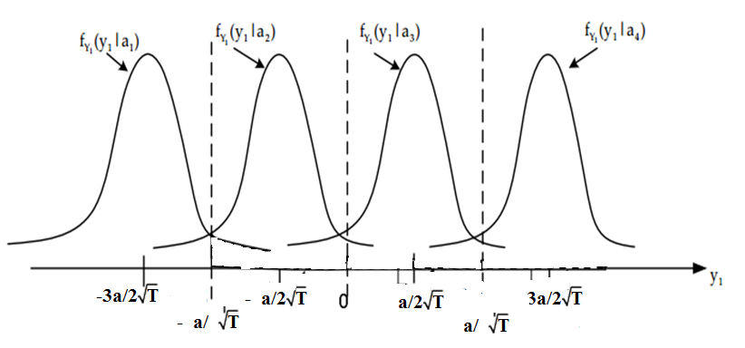
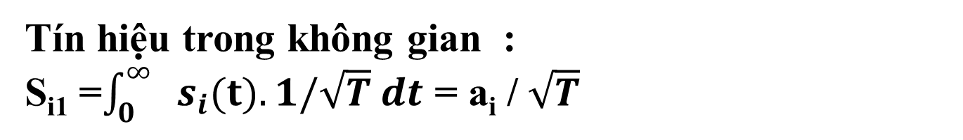
Tín hiệu trong không gian :
S_{i1} =$\int_{0}^{∞}{ s_{i}(t). 1/\sqrt{T} dt}$ = a_{i} / $\sqrt{T}$

Slide 56
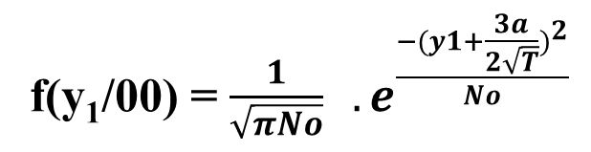
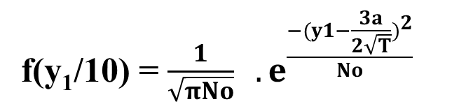
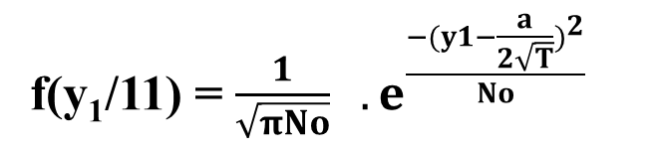

f(y₁/00) = $\frac{1}{\sqrt{πNo}} . e^{\frac{{−(y1+\frac{3a}{2\sqrt{T}})}^{2}}{No}}$
f(y₁/11) = $\frac{1}{\sqrt{πNo}} . e^{\frac{{−(y1−\frac{a}{2\sqrt{T}})}^{2}}{No}}$
f(y₁/01) = $\frac{1}{\sqrt{πNo}} . e^{\frac{{−(y1+\frac{a}{2\sqrt{T}})}^{2}}{No}}$
f(y₁/10) = $\frac{1}{\sqrt{πNo}} . e^{\frac{{−(y1−\frac{3a}{2\sqrt{T}})}^{2}}{No}}$

Slide 57


Xác suất có điều kiện thu sai bít 00 :
P_{e}(00) = P_{e}(01/00) + P_{e}(11/00) + P_{e}(10/00)
Pe(00) = P_{e} = $\int_{−a/\sqrt{T}}^{∞}{\frac{1}{\sqrt{πNo}} . e^{\frac{{−(y1+\frac{3a}{2\sqrt{T}})}^{2}}{No}} dy1}$

Slide 58


Đặt $\sqrt{2}$ .( $y1+\frac{3a}{2\sqrt{T}} )$ /$\sqrt{N_{o}}$ = z
Đổi cận : y₁ =$−\frac{a}{\sqrt{T}}$thì z = $\frac{a}{\sqrt{2.T.N_{o}}}$ , y₁ =$∞$thì z = $∞$
dy₁ =dz. $\sqrt{N_{o}}$ / $\sqrt{2}$
Pe(00) = $\int_{−a/\sqrt{T}}^{∞}{\frac{1}{\sqrt{πNo}} . e^{\frac{{−(y1+\frac{3a}{2\sqrt{T}})}^{2}}{No}} dy1}$
= $\int_{\frac{a}{\sqrt{2.T.N_{o}}}}^{∞}{\frac{1}{\sqrt{π.2}} . e^{\frac{{−(z)}^{2}}{2}} dy1}$
= Q($a\sqrt{\frac{1}{{2.T.N}_{0}}}$)

Slide 59

Xác suất có điều kiện thu sai bít 01 :
P_{e}(01) = P_{e}(00/01) + P_{e}(11/01) + P_{e}(10/01)

Slide 60


Pe(01) = P_{e} = $\int_{−∞}^{−a/\sqrt{T}}{\frac{1}{\sqrt{πNo}} . e^{\frac{{−(y1+\frac{a}{2\sqrt{T}})}^{2}}{No}} dy1}$ +$\int_{0}^{∞}{\frac{1}{\sqrt{πNo}} . e^{\frac{{−(y1+\frac{a}{2\sqrt{T}})}^{2}}{No}} dy1}$
Pe(01) = 2 Q($a\sqrt{\frac{1}{{2.T.N}_{0}}}$)

Slide 61

Tương tự ta có
Pe(00)= Pe(10) = Q($a\sqrt{\frac{T}{{2.N}_{0}}}$) ;
Pe(01) = Pe(11) =2. Q($a\sqrt{\frac{T}{{2.N}_{0}}}$)
c, xác suất lỗi ký hiệu trung bình của hệ thống là
P_{b} = P_{e}(00).P(00) + P_{e}(10).P(10)
+P_{e}(01).P(01) + P_{e}(11).P(11)
với P(00)= P(01)= P(11)= P(10) = ¼ ta có
P_{e} = 3/2 . Q($a\sqrt{\frac{1}{{2.TN}_{0}}}$)

Slide 62
BT 28:
Một hệ thống BPSK có xác suất truyền bit "0" bằng xác suất truyền bit "1". Giả thiết rằng khi hệ thống đồng bộ tốt, E_{b}/N₀=9,6 dB dẫn đến xác suất lỗi bit bằng 10⁻⁵ . Trong trường hợp vòng khóa pha PLL bị mắc lỗi pha γ.
a) Xác suất lỗi bit sẽ giảm cấp như thế vào nếu γ=25⁰
b) Sai pha là bào nhiêu sẽ dẫn đến xác suất lỗi bit bằng 10⁻³

Slide 63


Sau phần tích phân và giải điều chế BPSK ta có :
Y₁ = $\int_{0}^{T}{s(t)\sqrt{\frac{2}{T_{b}}}cos(2πf_{c}t +γ)dt}$
= $\int_{0}^{T}{\sqrt{\frac{2E_{b}}{T_{b}}}cos(2πf_{c}t )\sqrt{\frac{2}{T_{b}}}cos(2πf_{c}t +γ)dt}$ +n(t)
= $±\sqrt{E_{b}}$cos(γ) +n(t)

Slide 64


ta có hàm mật độ xác suất của biến ngẫu nhiên Gauss Y1 là :
f(y₁/0)= $\frac{1}{\sqrt{πNo}}$ . $e^{\frac{{−(y1−\sqrt{E_{b}}cos(γ))}^{2}}{No}}$ ,
f(y₁/1)= $\frac{1}{\sqrt{πNo}}$ . $e^{\frac{{−(y1+\sqrt{E_{b}}cos(γ))}^{2}}{No}}$

Slide 65

P_{e} = P_{e}(1/0).P(0) + P_{e}(0/1).P(1).
Do biến ngẫu nhiên Y1 nên xác suất P(0) = P(1) = ½
P_{e} = $\int_{0}^{∞}{\frac{1}{\sqrt{πNo}} . e^{\frac{{−(y1+\sqrt{E_{b}}cos(γ))}^{2}}{No}} dy1}$ = Q($\sqrt{\frac{2E_{b}}{N_{0}}}$cos(γ))
Thay giá trị vào ta có P_{e} = Q( 3,86)= 5,67.10⁻⁵ so với trường hợp đồng bộ tốt thì xác suất lỗi bít sẽ giảm cấp : 5,67. 10⁻⁵ /10⁻⁵ = 5,67 lần
b, tra bảng ta có P_{e} = 10⁻³ thì $\sqrt{\frac{2E_{b}}{N_{0}}}$cos(γ) = 3,09
cos(γ) = 0,725 suy ra γ = 42,5º

Slide 66
BT 25:
Một tín hiệu được đo tại đầu ra của bộ lọc băng thông lý lưởng có băng thông là
B Hz. Khi không có tín hiệu tại đầu vào bộ lọc, công suất đo được là 1x10⁻⁶W. Khi có tín hiệu NRZ lưỡng cực công suất đo được là 1,1x10⁻⁵W. Tạp âm có dạng tạp âm trắng. Tính: a) Tỷ số tín hiệu trên tạp âm theo dB
b) Xác suất máy thu nhận biết sai xung NRZ
Nếu băng thông của bộ lọc tăng gấp đôi và tiến hành đo mức công suất tín hiệu tại đầu ra bộ lọc. Hỏi:
c) Khi không có tín hiệu thì công suất đo được tại đầu ra của bộ lọc là bao nhiêu ? và tỷ số tín hiệu trên tạp âm là bao nhiêu?
d) Xác suất lỗi xung NRZ là bao nhiêu ?

Slide 67
Khi không có tín hiệu tại đầu vào bộ lọc, công suất đo được là
10⁻⁶W.
đó chính là công suất tạp âm
Khi có tín hiệu NRZ lưỡng cực công suất đo được là 1,1.10⁻⁵W.
đó chính là công suất tạp âm + tín hiệu
Công suất nhiễu : No = 10⁻⁶
Công suất tín hiệu : P = 11.10⁻⁶-10⁻⁶ =10⁻⁵
SNR = (10⁻⁵)/10⁻⁶ =10 suy ra SNR_{dB} = 10dB

Slide 68

Xác suất lỗi của tạp âm trắng (nhiễu Gauss ) với mã lưỡng cực là :
P_{e} = Q($\sqrt{\frac{A^{2}}{δ^{2}}}$) = Q($\sqrt{SNR}$) =Q(3,16) = 7,9.10⁻⁴
Khi băng thông tăng gấp đôi thì công suất nhiễu cũng tăng gấp đôi .
N_{o}= 2.10⁻⁶. Công suất tín hiệu giữ nguyên.
SNR = (10⁻⁵)/(2.10⁻⁶) = 5 suy ra SNR_{dB} = 7dB
P_{e} = Q($\sqrt{SNR}$) =Q(2,24) = 0,0126

Slide 69

BT 22:
Một hệ thống điều chế BPSK có tốc độ bit Rb=4800bps. Tỷ số tín hiệu trên tạp âm thu Eb/N0=8dB.
Tìm xác suất lỗi bit P_{b} và xác suất lỗi bản tin ${P }_{M}^{u}$ đối với hệ thống không mã hóa, trong đó bản tin dài 11 bit.
b) Tìm xác suất lỗi bit mã hóa ${P }_{b}^{c}$ và xác suất lỗi bản tin được mã hóa ${P }_{M}^{c}$ đối với hệ thống dùng mã khối (15,11) sửa được lỗi đơn (t=1)

Slide 70

a, Trường hợp hệ thống không sử dụng mã hóa kênh :
P_{b} = Q($\sqrt{\frac{2E_{b}}{N_{0}}}$) = Q(3,55) = 1,9.10⁻⁴
${P }_{M}^{u}$ = 1 – (1 - P_{b} )¹¹ = 2,1.10⁻³
b, trường hợp hệ thống dùng mã hóa khối (15, 11) (tỉ lệ mã hóa r =11/15)
$P_{b}^{c}$= Q($\sqrt{\frac{2E_{b}r}{N_{0}}}$) = Q(3,04) = 1,18 .10⁻³
$P_{M}^{c}$= $\sum_{j=t+1}^{15}{{{C_{j}^{15}.(P}_{b}^{c})}^{j}.{{(1−P}_{b}^{c})}^{15−j}}$
$≈$ ${{C_{2}^{15}.(P}_{b}^{c})}^{2}.{{(1−P}_{b}^{c})}^{13}$= 1,44 .10⁻⁴
Hệ số cải thiện hiệu năng chất lượng :
$\frac{P_{M}^{u}}{P_{M}^{c} }$ = 2,1.10⁻³ /1,44 .10⁻⁴ = 14,58 lần

Slide 71
BT 23:
Mã khối tuyến tính (127,92) có khả năng sửa ba lỗi (t=3).
a) Tìm xác suất lỗi bản tin đối với khối dữ liệu 92 bít không được mã hóa nếu xác suất lỗi ký hiệu kênh là 10⁻³. b) Tìm xác suất lỗi bản tin khi sử dụng mã khối (127, 92) nếu xác suất lỗi ký hiệu kênh là10⁻³.

Slide 72

a, Trường hợp hệ thống không sử dụng mã hóa kênh :
${P }_{M}^{u}$ = 1 – (1 - P_{b} )⁹² = 1 – (1 – 10⁻³ )⁹² =87,9.10⁻³
b, trường hợp hệ thống dùng mã hóa khối (127, 92) (tỉ lệ mã hóa r =92/127)
$P_{b}^{c}$= Q($\sqrt{\frac{2E_{b}r}{N_{0}}}$) = Q(2,63) = 4,3 .10⁻³
$P_{M}^{c}$ = $\sum_{j=t+1}^{127}{{{C_{j}^{127}.(P}_{b}^{c})}^{j}.{{(1−P}_{b}^{c})}^{127−j}}$
$≈$ ${{C_{4}^{127}.(P}_{b}^{c})}^{4}.{{(1−P}_{b}^{c})}^{123}$= 2,07 .10⁻³
Hệ số cải thiện hiệu năng chất lượng :
$\frac{P_{M}^{u}}{P_{M}^{c} }$ = 87,9.10⁻³/2,07 .10⁻³= 42,5 lần

Slide 73


BT 31:
Tín hiệu thu của hệ thống BPSK nhất quán được định nghĩa như sau:
trong đó dấu cộng tương ứng với ký hiệu '0' và dấu trừ tương ứng với '1', thành phần thứ nhất của y(t) thể hiện sóng mang để đồng bộ máy thu với máy phát, Tb là độ rộng bit và Eb là năng lượng bit, n(t) là tạp âm Gauss trắng cộng.
a) Viết công thức xác suất lỗi bit trung bình Pb theo: xác suất phát ký hiệu 1 là P(1); xác suất phát ký hiệu 0 là P(0); xác suất có điều kiện Pe(0|1) là xác suất phát ký hiệu một nhưng quyết định thu ký hiệu 0; xác suất có điều kiện Pe(1|0) là xác suất phát ký hiệu 0 nhưng quyết định thu ký hiệu 1.
b) Tìm các biểu thức tính Pe(0|1) và Pe(1|0).
Chứng minh rằng xác suất lỗi trung bình bằng:
trong đó: N0 là mật độ phổ công suất tạp âm Gauss trắng.
d) Nếu 15% công suất tín hiệu phát được phân bố cho thành phần sóng mang chuẩn để đồng bộ, tìm Eb/N0 để đảm bảo xác suất lỗi bit trung bình bằng10⁻⁴.
e) So sánh giá trị SNR hệ thống này đối với hệ thống BPSK thông thường.

Slide 74

a, Công thức tính xác suất lỗi bít trung bình
P_{b} :P_{b}= P_{e}(1/0).P(0) + P_{e}(0/1).P(1).
b, Sau tích phân để giải điều chế BPSK ta được :
Y₁ = $\int_{0}^{T}{s(t)\sqrt{\frac{2}{T_{b}}}cos(2πf_{c}t )dt}$ =$±$ $\sqrt{(1−k^{2})E_{b}}$ +n(t)
Giá trị (+) tương đương bít 0,
Giá trị (-) tương đương bít 1.
f(y₁/0)= $\frac{1}{\sqrt{πNo}}$ . $e^{\frac{{−(y1− \sqrt{(1−k^{2})E_{b}})}^{2}}{No}}$ ,
f(y₁/1)= $\frac{1}{\sqrt{πNo}}$ . $e^{\frac{{−(y1+\sqrt{(1−k^{2})E_{b}})}^{2}}{No}}$

Slide 75

P_{e}(1/0) = $\int_{−∞}^{0}{\frac{1}{\sqrt{πNo}} . e^{\frac{{−(y1−\sqrt{(1−k^{2})E_{b}})}^{2}}{No}} dy1}$
= Q($\sqrt{\frac{2(1−k^{2})E_{b}}{N_{0}}}$)
P_{e}(0/1) = $\int_{0}^{∞}{\frac{1}{\sqrt{πNo}} . e^{\frac{{−(y1+\sqrt{(1−k^{2})E_{b}})}^{2}}{No}} dy1}$
= Q($\sqrt{\frac{2(1−k^{2})E_{b}}{N_{0}}}$)
Xác suất lỗi bít trung bình P_{b} : (với P(0)= P(1)=1/2)
P_{b} = P_{e}(1/0).P(0) + P_{e}(0/1).P(1) = Q($\sqrt{\frac{2(1−k^{2})E_{b}}{N_{0}}}$)

Slide 76

Công suất trung bình chuẩn hóa cho điện trở chuẩn 1 ôm của thành phần sóng mang để đồng bộ được xác định như sau :
P =$\frac{1}{T}\int_{0}^{T}{{(\sqrt{\frac{2E_{b}}{T_{b}}}sin(2πf_{c}t ))}^{2}dt}$ = k² P_{tol} = 0,15.P_{tol}
nên công suất tín hiệu bản tin sẽ chiếm 1-k² = 0,9775 tổng công suất.
P_{b} = Q($\sqrt{\frac{2(1−k^{2})E_{b}}{N_{0}}}$) = 10⁻⁴ suy ra E_{b}/N_{o}= 7,05
Với hệ thống thông thường ta có P_{e} = Q($\sqrt{\frac{2E_{b}}{N_{0}}}$) = 10⁻⁴ suy ra E_{b}/N_{o}= 6,9

Slide 77
BT 20:
Viết biểu thức và vẽ so sánh mật độ phổ công suất của tín hiệu BPSK với tín hiệu16-QAM khi: tần số sóng mang fc= 2GHz; tốc độ bit đầu vào của các sơ đồ điều chế này là Rb=0,5Mb/s; công suất phát P_{Tx}= 1,5W.

Slide 78


Mật độ phổ công suất băng thông của M-PSK
Φ_{g}(f) = $\frac{P_{TX}.\log_{2}M}{2R_{b}}$.(sinc²( T_{b}.log₂M.(f-fc))+ sinc²(T_{b}.log₂M.(f+fc)) )
Mật độ phổ công suất băng thông của M-QAM
Φ_{M-QAM}(f) = $\frac{{2.P}_{TX}.(M−1){.log}_{2}M}{2.{3.R}_{b}}$.(sinc²($\log_{2}M$.T_{b}.(f-fc)) + sinc²($\log_{2}M$.T_{b}(f+fc)))

Slide 79

Mật độ phổ công suất băng thông của BPSK
Φ_{BPSK}(f) = $\frac{P_{TX}}{2R_{b}}$.(sinc²( T_{b}.(f-fc))+ sinc²(T_{b}(f+fc)) )
Φ_{BPSK}(f) =1,5.10⁻⁶.(sinc²(2.10⁻⁶.(f-1,8.10⁹))+ sinc²(2.10⁻⁶.( (f+1,8.10⁹)) )
Với 16-QAM ta có : M=16
Φ_{16-QAM}(f) = $\frac{{2.P}_{TX}.(M−1){.log}_{2}M}{2.{3.R}_{b}}$.(sinc²($\log_{2}M$.T_{b}.(f-fc))
+ sinc²($\log_{2}M$.T_{b}(f+fc)))
Φ_{16-QAM} (f) =0,6.10⁻⁴.[ sinc²(8.10⁻⁶.(f-1,5.10⁹))
+ sinc²(8.10⁻⁶.( (f+1,5.10⁹)) ]

Slide 80

Nhận xét :
băng thông của 16-QAM nhỏ gấp 4 lần BPSK
công suất đỉnh của 16-QAM lớn gấp 40 lần BPSK
công suất của 16-QAM tập trung hơn so với BPSK

Slide 81

BT 35:
Cho bộ tạo mã xoắn tỉ lệ mã r=1/2 với các đa thức tạo mã sau:
a) Thiết kế sơ đồ tạo mã và phân tích các tham số đặc trưng của sơ đồ lập mã.
b) Vẽ biểu đồ trạng thái và biểu đồ lưới.
c) Tìm chuỗi ký hiệu ra theo biểu đồ lưới khi cho chuỗi bit vào m=[101011]

Slide 82
g(x) = 1 + x + x²
C₁
m
C
D₁
D2
1
x
x²
C₂
g(x) = x + x²

Slide 83
C₁
2 ô nhớ nên có 4 trạng thái :
S₀=00
S₁=10
S₂=01
S₃=11
m
C
D₁
D2
C₂
Các tham số đặc trưng :
k =1 : số bít hay ký hiệu của khối bản tin đầu vào đoạn mã
n =2: tổng số bít hay ký hiệu của khối bản tin đầu ra của bộ lập mã
K =3:độ dài hạn chế,
r=k/n =1/2 : tỷ lệ mã

Slide 84





Trạng thái đầu D₁D₂ | Bít đầu vào | Trạng thái liên kết 1 x x² | C₁ = 1 + x + x² | C₂ = x + x² | Trạng thái sau D₁D₂
S₁=10
0
0 1 0
1
1
0 1 ( 0 ) S₂

Slide 85
Trạng thái đầu D₁D₂ | Bít đầu vào | Trạng thái liên kết 1 x x² | C₁ = 1 + x + x² | C₂ = x + x² | Trạng thái sau D₁D₂
S₀=00 | 0 | 0 0 0 | 0 | 0 | 0 0 ( 0 ) S₀
S₀=00 | 1 | 1 0 0 | 1 | 0 | 1 0 ( 0 ) S₁
S₁=10 | 0 | 0 1 0 | 1 | 1 | 0 1 ( 0 ) S₂
S₁=10 | 1 | 1 1 0 | 0 | 1 | 1 1 ( 0 ) S₃
S₂=01 | 0 | 0 0 1 | 1 | 1 | 0 0 ( 1 ) S₀
S₂=01 | 1 | 1 0 1 | 0 | 1 | 1 0 ( 1 ) S₁
S₃=11 | 0 | 0 1 1 | 0 | 0 | 0 1 ( 1 ) S₂
S₃=11 | 1 | 1 1 1 | 1 | 0 | 1 1 ( 1 ) S₃

Slide 86
Trạng thái đầu D₁D₂ | Bít đầu vào | Trạng thái sau D₁D₂ | C₁C₂
S₀=00 | 0 | 0 0 ( 0 ) S₀ | 00
S₀=00 | 1 | 1 0 ( 0 ) S₁ | 10
S₁=10 | 0 | 0 1 ( 0 ) S₂ | 11
S₁=10 | 1 | 1 1 ( 0 ) S₃ | 01
S₂=01 | 0 | 0 0 ( 1 ) S₀ | 11
S₂=01 | 1 | 1 0 ( 1 ) S₁ | 01
S₃=11 | 0 | 0 1 ( 1 ) S₂ | 00
S₃=11 | 1 | 1 1 ( 1 ) S₃ | 10
Biều đồ lưới :
S₀=00 S₀
S₁=10 S₁
S₂=01 S₂
S₃=11 S₃
00
11
10
01
11
00
01
10

Slide 87

Trạng thái đầu D₁D₂ | Bít đầu vào | Trạng thái sau D₁D₂ | C₁C₂
S₀=00 | 0 | 0 0 ( 0 ) S₀ | 00
S₀=00 | 1 | 1 0 ( 0 ) S₁ | 10
S₁=10 | 0 | 0 1 ( 0 ) S₂ | 11
S₁=10 | 1 | 1 1 ( 0 ) S₃ | 01
S₂=01 | 0 | 0 0 ( 1 ) S₀ | 11
S₂=01 | 1 | 1 0 ( 1 ) S₁ | 01
S₃=11 | 0 | 0 1 ( 1 ) S₂ | 00
S₃=11 | 1 | 1 1 ( 1 ) S₃ | 10
Giản đồ véc tơ

Slide 88
Biều đồ lưới :
S₀=00 o o o o o o o
S₁=10 o o o o o o o
S₂=01 o o o o o o o
S₃=11 o o o o o o o
10
01
01
11
11
01
1
0
1
0
1
1
Từ mã đầu ra 10 11 01 11 01 01

Slide 89
BT 36:
Cho bộ tạo mã xoắn tỉ lệ mã r=1/2 với các đa thức tạo mã sau:
g(x) = 1 + x²
g(x) = 1 + x + x²
a) Thiết kế sơ đồ tạo mã và phân tích các tham số đặc trưng của sơ đồ lập mã.
b) Vẽ biểu đồ trạng thái và biểu đồ lưới.
c) Tìm chuỗi ký hiệu ra theo biểu đồ lưới khi cho chuỗi bit vào m=[111001]

Slide 90

Các tham số đặc trưng :
k =1 : số bít hay ký hiệu của khối bản tin đầu vào đoạn mã
n =2: tổng số bít hay ký hiệu của khối bản tin đầu ra của bộ lập mã
K =3:độ dài hạn chế,
r=k/n =1/2 : tỷ lệ mã

Slide 91



Slide 92

Từ mã đầu ra 11 10 01 10 11 11

Slide 93

BT 34:
Cho bộ tạo mã xoắn tỉ lệ mã r=1/3 với các đa thức tạo mã sau:
a) Thiết kế sơ đồ tạo mã và phân tích các tham số đặc trưng của sơ đồ tạo mã.
b) Vẽ biểu đồ trạng thái và biểu đồ lưới.
c) Tìm chuỗi ký hiệu ra theo biểu đồ lưới khi cho chuỗi bit vào m=[1011]

Slide 94

Các tham số đặc trưng :
k =1 : số bít hay ký hiệu của khối bản tin đầu vào đoạn mã
n =3: tổng số bít hay ký hiệu của khối bản tin đầu ra của bộ lập mã
K =4:độ dài hạn chế,
r=k/n =1/3 : tỷ lệ mã

Slide 95



Slide 96

Từ mã đầu ra 111 110 100 001

Slide 97

BT 40:
Cho sơ đồ bộ lập mã xoắn tỉ lệ mã r=1/3 như sau:
Phân tích các tham số đặc trưng của sơ đồ lập mã và xác định các đa thức tạo mã.
b) Vẽ biểu đồ trạng thái và biểu đồ lưới.
c) Tìm chuỗi ký hiệu ra theo biểu đồ lưới khi cho chuỗi bit vào m=[1101]

Slide 98
đa thức tạo mã :
g(x) = 1 + x
g(x) = 1 + x +x²
g(x) = 1 + x²

Slide 99
Các tham số đặc trưng :
k =1 : số bít hay ký hiệu của khối bản tin đầu vào đoạn mã
n =3: tổng số bít hay ký hiệu của khối bản tin đầu ra của bộ lập mã
K =3:độ dài hạn chế,
r=k/n =1/3 : tỷ lệ mã

Slide 101

Từ mã đầu ra 111 001 001 100

Slide 102
BT 37:
Cho bộ tạo mã xoắn tỉ lệ mã r=1/2 với các đa thức tạo mã sau:
g(x) = 1 + x + x²
g(x) = 1 + x²
a) Thiết kế sơ đồ tạo mã và phân tích các tham số đặc trưng của sơ đồ tạo mã.
b) Hãy vẽ biểu đồ trạng thái và biểu đồ lưới.
c) Sử dụng thuật toán Viterbi để giải mã cho chuỗi thu sau: V = [11 10 01 10 00 01 0111]

Slide 103

Các tham số đặc trưng :
k =1 : số bít hay ký hiệu của khối bản tin đầu vào đoạn mã
n =2: tổng số bít hay ký hiệu của khối bản tin đầu ra của bộ lập mã
K =3:độ dài hạn chế,
r=k/n =1/2 : tỷ lệ mã

Slide 104



Slide 105
Biều đồ lưới :
S₀=00 o o o o o o o o o
S₁=10 o o o o o o o o o
S₂=01 o o o o o o o o o
S₃=11 o o o o o o o o o
00
2
11
0
11

Slide 106
Biều đồ lưới :
S₀=00 o o o o o o o o o
S₁=10 o o o o o o o o o
S₂=01 o o o o o o o o o
S₃=11 o o o o o o o o o
2
00
3
11
0
3
10
0
01
2
11
10

Slide 107
Biều đồ lưới :
S₀=00 o o o o o o o o o
S₁=10 o o o o o o o o o
S₂=01 o o o o o o o o o
S₃=11 o o o o o o o o o
2
3
00
1
4
11
0
3
4
1
11
00
0
2
11
10
01

Slide 108
Biều đồ lưới :
S₀=00 o o o o o o o o o
S₁=10 o o o o o o o o o
S₂=01 o o o o o o o o o
S₃=11 o o o o o o o o o
2
3
1
0
3
1
10
5
0
01
2
01
2
3
10
4
11
10
01

Slide 109
Biều đồ lưới :
S₀=00 o o o o o o o o o
S₁=10 o o o o o o o o o
S₂=01 o o o o o o o o o
S₃=11 o o o o o o o o o
2
3
1
2
2
1
0
3
1
2
1
0
2
1
1
2
1
3
3
11
10
01
10
00
01
01
11

Slide 110
Biều đồ lưới :
S₀=00 o o o o o o o o o
S₁=10 o o o o o o o o o
S₂=01 o o o o o o o o o
S₃=11 o o o o o o o o o
từ mã đầu vào 10101100
11
10
01
10
00
01
01
11
2
3
1
2
2
1
0
3
1
2
1
0
2
1
1
2
1
3
3
Từ mã đầu ra 10 11 10 11 10 01

